Slide 1
Herramientas Computacionales: El Arte de la Analítica
Naomi Anciola Calderón A01750363 Invierno 2021

Slide 2
Introducción
Python con librerías CSV, Pandas, Numpy, Matplotlib, Seaborn y ScikitLearn
Conjunto de datos de Spotify
Información de canciones y sus atributos

Slide 3
Datos, Variables, Tipos de Datos
195 registros
14 variables:
danceability, energy, key, loudness, mode, speechiness, acousticness, instrumentalness, liveness, valence, tempo, duration_ms, time_signature y liked.
Todas son de tipo numérico -> son cuantitativas

Slide 4
Parte 1. Estadísticas Descriptivas
Escogí las variables que describen duración y tempo
transformar a un data frame
panda.read_csv() y
pidiendo los atributos con el nombre de la columna
df[“tempo”].mean()

Slide 5
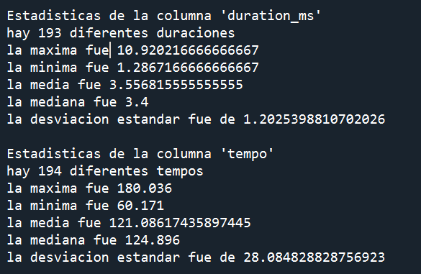
Parte 1. Estadísticas Descriptivas
Resultado en consola del programa

Slide 6
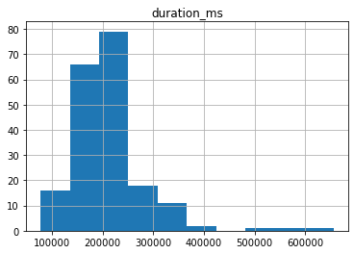
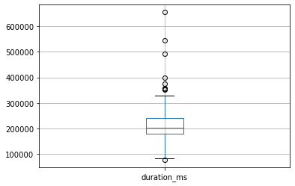
Parte 2. Mapas de calor y boxplots
Histograma, Grafico de Cajas y bigotes de “duration_ms”

Slide 7
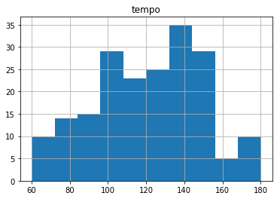
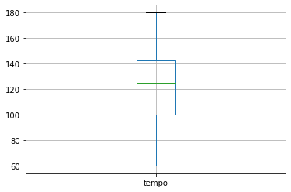
Parte 2. Mapas de calor y boxplots
Histograma, Grafico de Cajas y bigotes de “tempo”

Slide 8
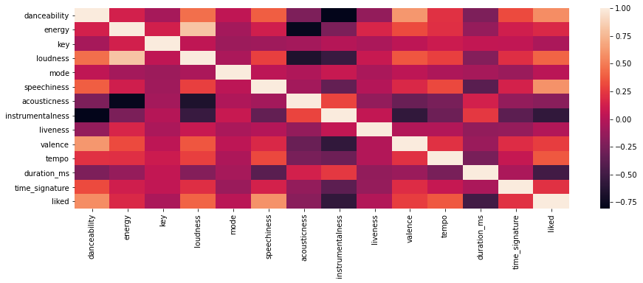
Parte 2. Mapas de calor y boxplots
Mapa de calor

Slide 9
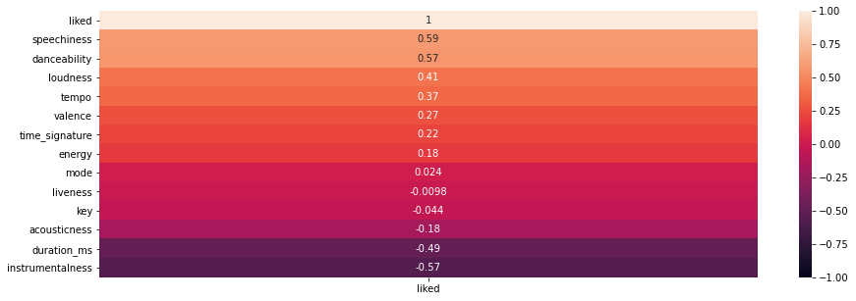
Parte 2. Mapas de calor y boxplots
esta persona prefiere
canciones cortas,
que se puedan bailar,
en las que se hable mucho y
que no sean instrumentales.
Mapa de calor para la columna “liked”

Slide 10
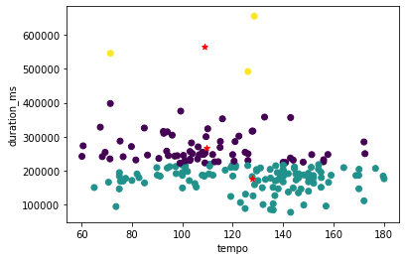
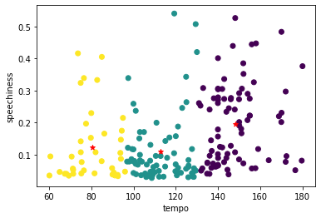
Parte 3. Patrones con K-means

Slide 11
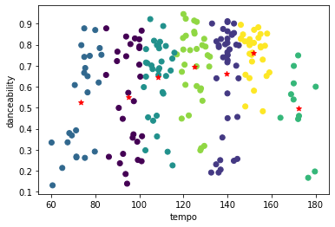
Parte 3. Patrones con K-means

Slide 12
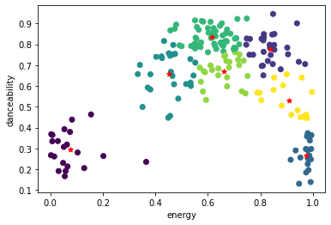
Parte 3. Patrones con K-means

Slide 13
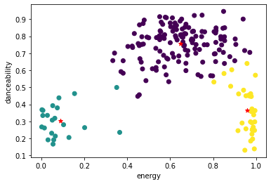
Parte 3. Patrones con K-means

Slide 14
Bibliografía
All Music Genres And Their Typical BPMs - 2022 UPDATED. (2021, 31 diciembre). Gemtracks Beats. Recuperado 11 de enero de 2022, de https://www.gemtracks.com/guides/view.php?title=music-genres-and-their-typical-bpms&id=823
Spotify Recommendation. (2021, 27 julio). Kaggle. Recuperado 11 de enero de 2022, de https://www.kaggle.com/bricevergnou/spotify-recommendation

